Slide 1
ТРИБИНА
Правни факултет
21.10. 2016. године

Slide 2
“Свaштa видех за време таштине своје : праведника који пропада у правди својој и безбожника који дуго живи у својој злоћи.”,
Књига Проповедникова

Slide 3
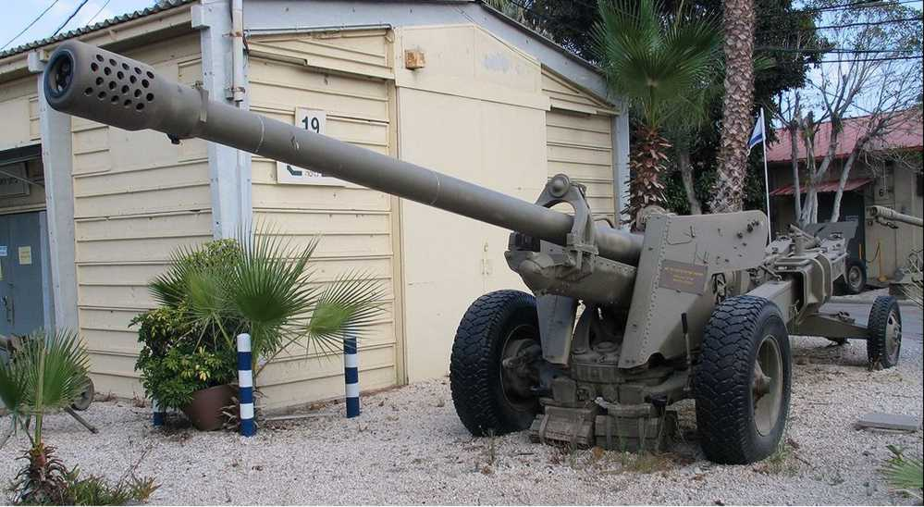

Slide 4
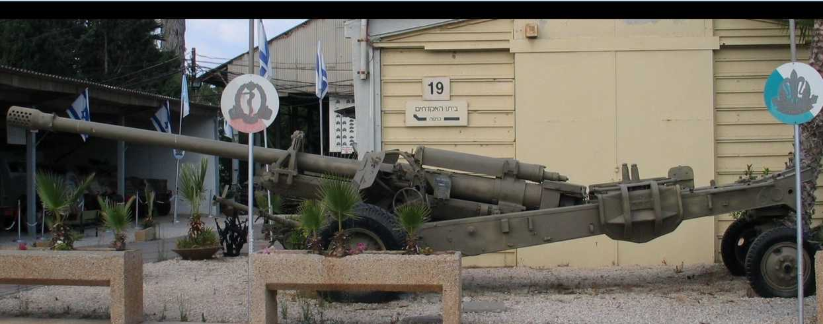

Slide 5
МУНИЦИЈА
130 мм ТФ пројектил
130 мм ТФ комплетан метак

Slide 6
ПРОСТОРНО-ТОПОГРАФСКИ ДОМЕН
КРАТКА АНАЛИЗА И ЗАКЉУЧЦИ

Slide 7
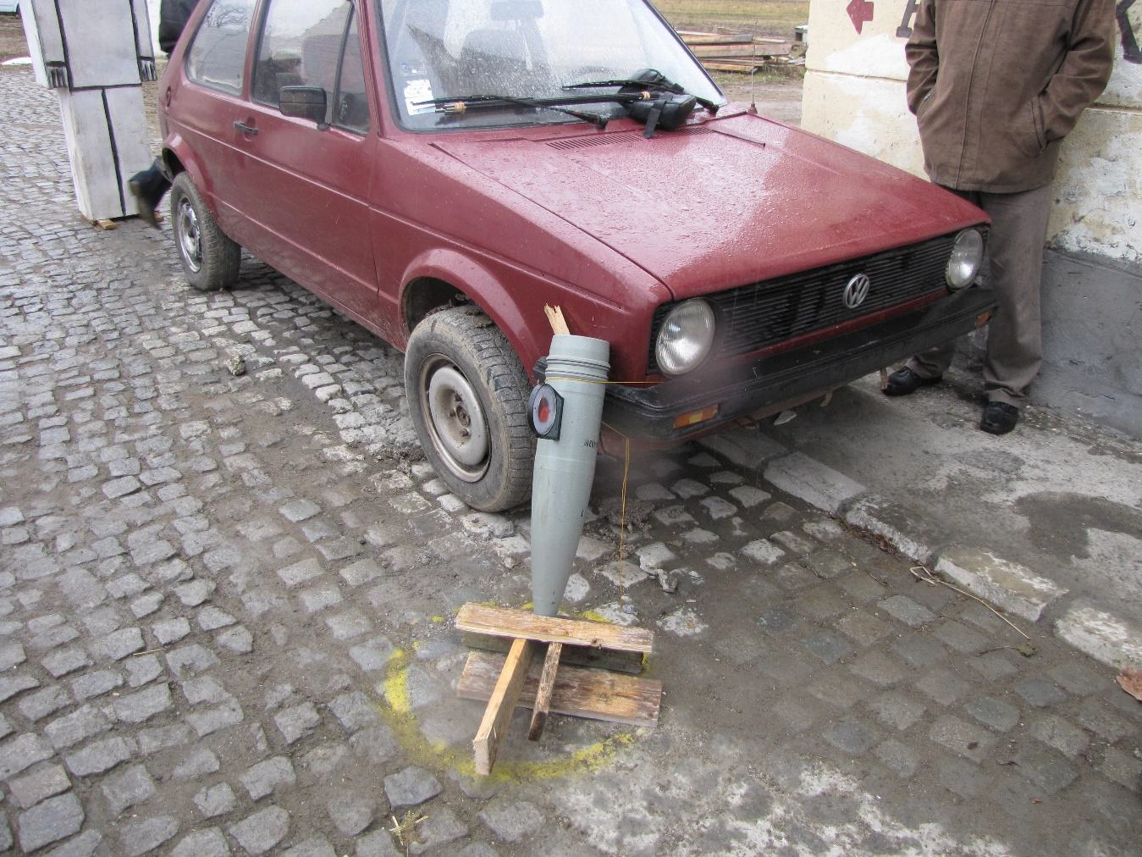

Slide 16
ТУЖИЛАШТВО
РЕКОНСТРУКЦИЈА
КОНСТАТАЦИЈА

Slide 17
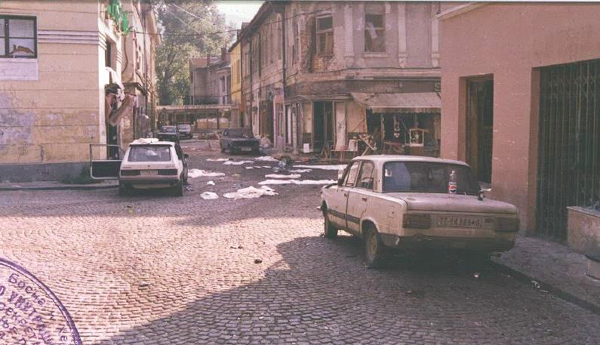

Slide 18
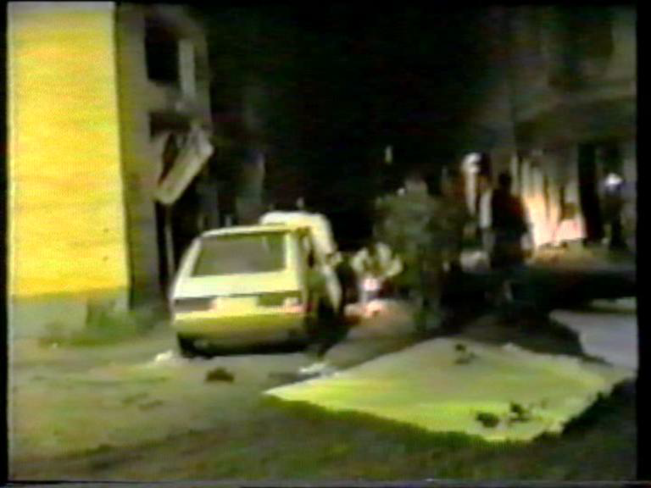

Slide 21
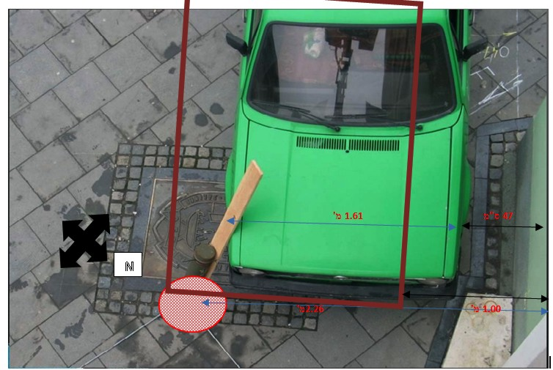

Slide 22
Поређење
Стање које му претходи пре експлозије са стварним и претпостављеним местом експлозије
Нађено стање после експлозије
ЦЕп
ЦЕс

Slide 23
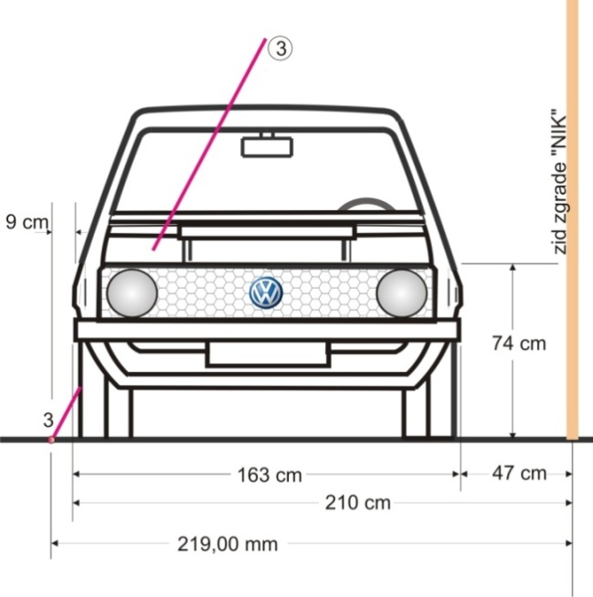

Slide 24
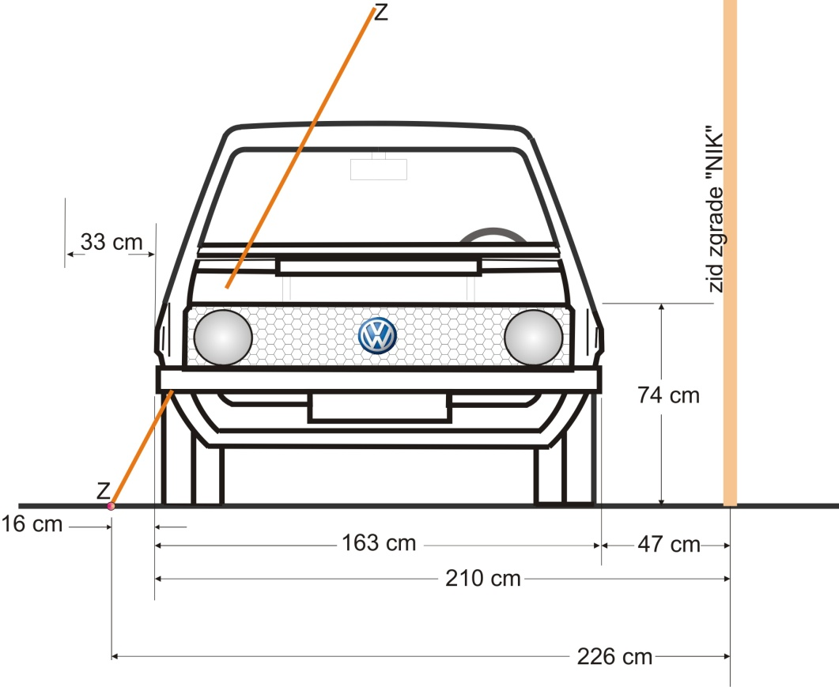

Slide 26
ТЕРМИНАЛНО-БАЛИСТИЧКИ ДОМЕН -компарација-

Slide 27
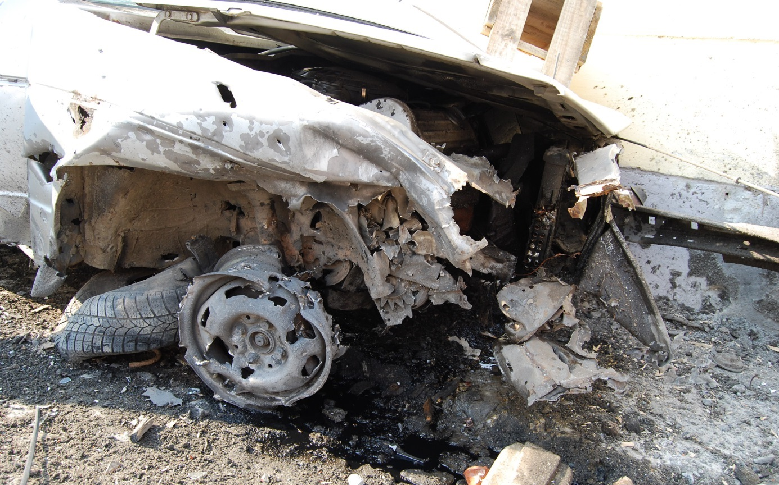

Slide 28
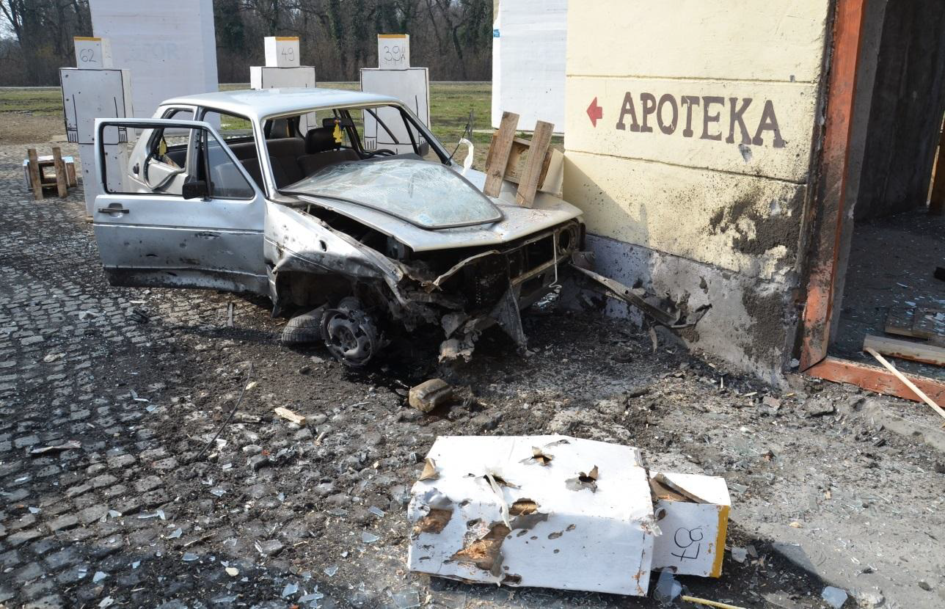
Слика 2.44 Аутомобил Голф Мк I након првог експеримента (ауто је померен натраг и гурнут према зиду зграде продавнице НИК)

Slide 29
ПОРЕЂЕЊЕ
ОПИТ 12. 03. 2015.г.
Возило из стварног догађаја, снимљен ујутро после трагедије

Slide 30
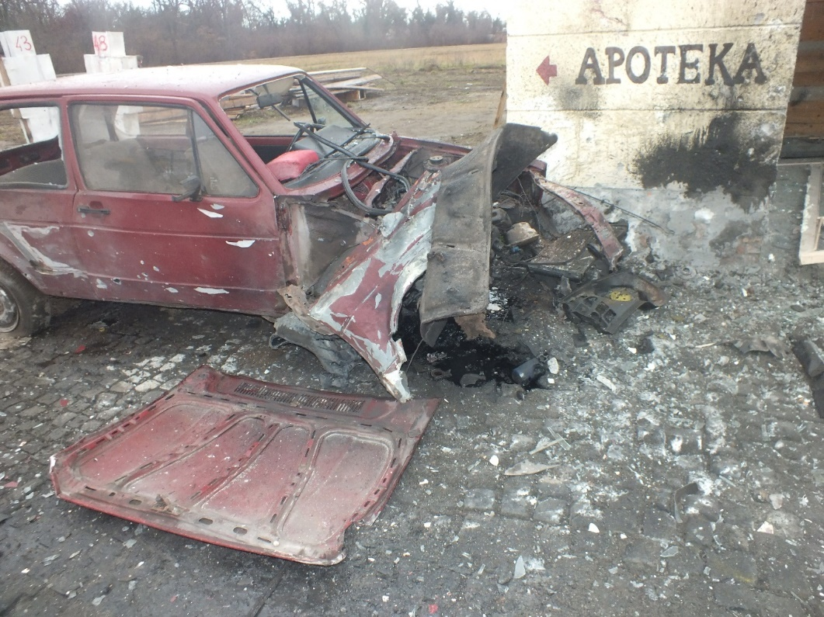

Slide 32
ПОРЕЂЕЊА
СТВАРНО СТАЊЕ
ЕКСПЕРИМЕНТ

Slide 33
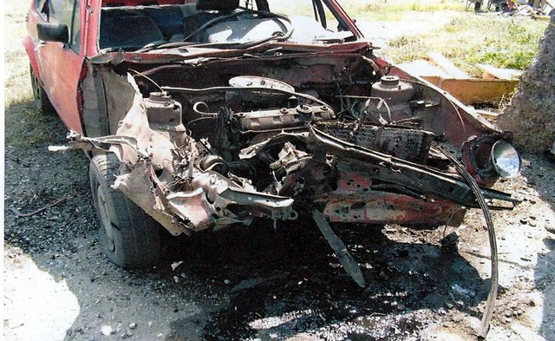

Slide 34
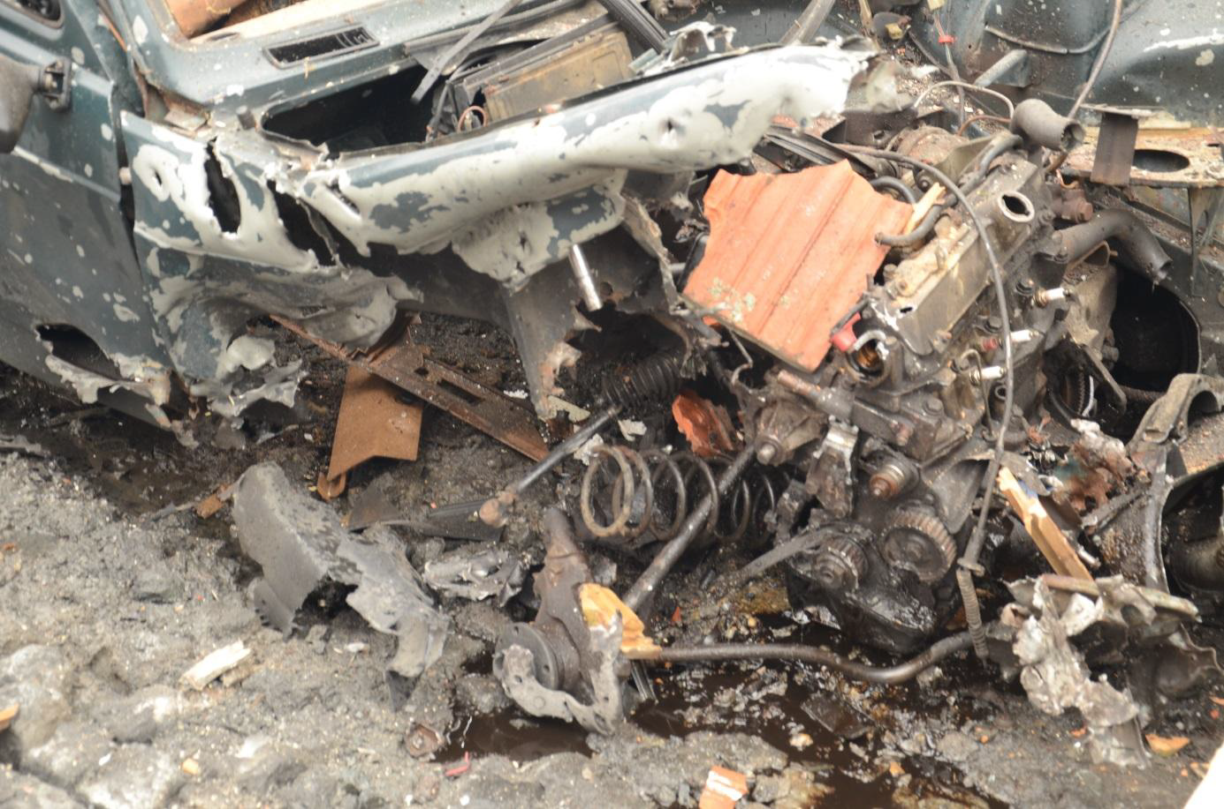

Slide 35
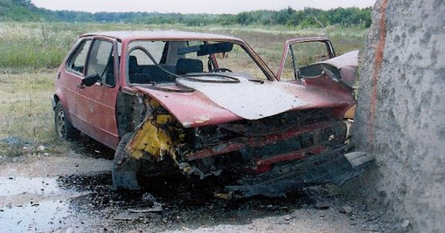

Slide 36
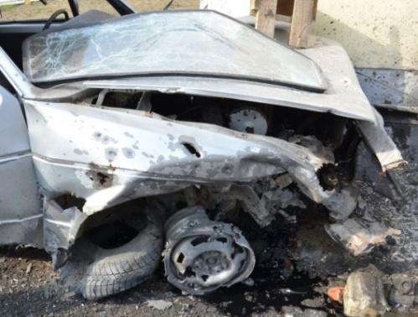

Slide 37
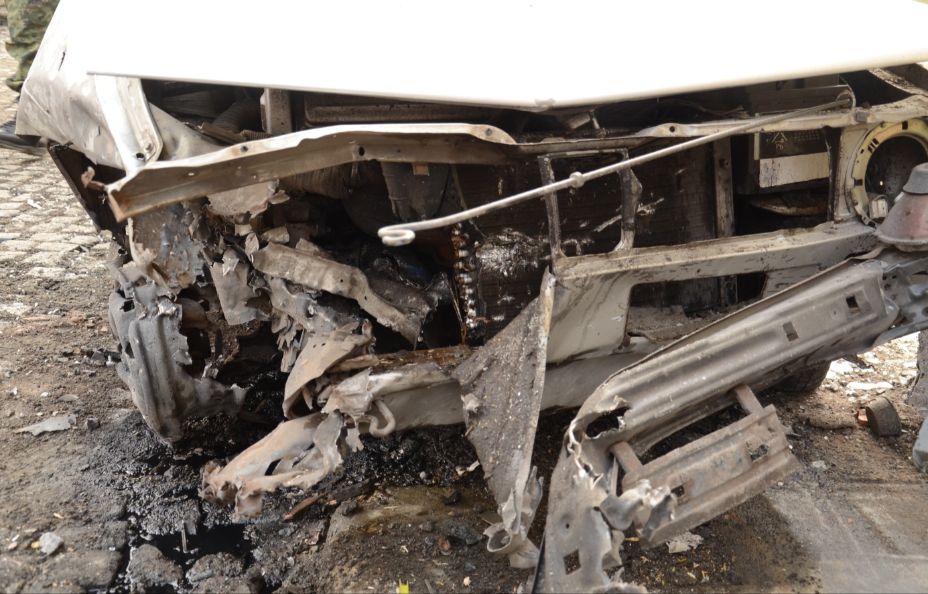

Slide 39
Стварна и експериментална оштећења возила су неупоредива!

Slide 40
ПАРЦИЈАЛНИ ЗАКЉУЧАК
“Према верзији Др. Зечевића, пројектил је експлодирао при углу који би иначе требао да изазове уништење браника при вршењу притисака експлозије и фрагмената у смеру наниже, као што је било у извршеним тестовима, укључујући без изузетка, уништење браника и стране возила, наниже и ка унутра. Чињеница да је у Тузланском догађају браник савијен навише, без идентификације продора фрагмената/савијања/кидања браника као резултат комбинације резултата експлозије пројектила указује да је ефекат деловања био у смеру навише, то јест, притисак експлозије и/или ефекат уништења/удара се кретао одоздо навише.” – Ј. Шарон

Slide 41
“Ове 2 жртве су се налазиле веома близу месту експлозије (2-3 метра), као што је одређено у мишљењу др. Зечевића. (ове две жтрве су индикативно полицајци, присутни на том месту од 17.00 ч. па све до експлозије - прим прев.)
…………..постоји фундаментална разлика између два сценарија. У експерименту су фигуре људи биле изложене веома јаком деструктивном ефекту експлозива пројектила 130мм. Са друге стране, у стварном догађају је очигледно да су жртве повређене оружјем са далеко слабијим експлозивним ефектом који производи мању и бројнију фрагментацију (попут експлозивног ефекта ручне бомбе или нечег сличног), која садржи експлозиве са негативним балансом кисеоника, попут ТНТ и који производи јако зацрњење од гарежи. У супротном, центар експлозије је био даље него што је пријављен.” – Joзeф Шaрoн

Slide 42
«Једна од најбитнијих супротности која је произашла из инцидента на Тузланској Капији, а није била решена од стране Др. Зечевића у његовом извештају, јесте необјашњива разлика између величине кратера и масовне количине жртава на тргу и око њега, што би могло да указује на умешаност великих количина експлозива и фрагментације, наспрам мале штете на објектима близу места експлозије– попут аутомобила Голф и зграде НИК, што би могло да указује на умешаност мале количине експлозива и фрагментационих ефеката.»

Slide 43
«Закључак овог писаног експертског мишљења је недвосмислен, штета на возилу „ГОЛФ“ и фасади зграде НИК указује да нема могућности да је ТФ пројектил 130мм експлодирао на удаљености од око 2м од зида и 40цм од аутомобила „Голф“ без значајних оштећења, као што се десило у том случају. Овај закључак је заснован на резултатима Тестова, извршених од долепотписаног у Техничко Опитном Центру 10. и 11.02.2016., као што је описано у овом Извештају, који су показали да нема разлике око правца пројектила и угла његовог нагиба – његова експлозија изазива много значајнија оштећења аутомобилу и зиду од оштећења која су се десила на тргу Капија. Такође, ти различити правци долета и Падни Угао пројектила би резлутовали, као што је доказано Тестом спроведеним 11.02.2016., са значајном разликом у шаблону распореда повреда људи од оног који је виђен на тргу Капија.
Други Тестови спроведени од стране српских експерата који су кратко описани на крају овог Извештаја показују исте резултате.»- Ј. ШАРОН

Slide 44
Јозеф Шарон - дефинитивно
Резултати анализе сваке од карактеристика које је др. Зечевић закључио у свом мишљењу указују недвосмислено и јасно да је мишљење др. Зечевића фундаментално немогуће, засновано на лажним, недоказаним и непровереним подацима.
Чак ниједна од тачака, које су испитане за припрему овог извештаја и подржане стварним теренским тестовима, не подржава шпекулације и закључке Др. Зечевића.

Slide 45
ПРАВНИ ДОМЕЕН
ОСВРТ НА ДОКАЗНИ МАТЕРИЈАЛ

Slide 50
Увид у судску документацију, првенствено у „ЗАПИСНИК О УВИЂАЈУ” који је урадио Виши суд у Тузли, бр.
Кри. 29/95, током 25.и 26. 05. 1995. године са припадајућом фотодокументацијом од 75 фотографија, a затим и у
остале прилоге који чине саставни део тог записника, показује:
Кратка хронологија:
(Доступни инкриминишући подаци из евиденције правосуђа)
25. мај 1995. 20⁵⁵. Наводна експлозија артиљеријске гранате уз истовремени продужен прекид напајања
електричном енергијом и нестанак свих телефонских веза;
21³⁰-22⁰⁰. Судско и полицијско особље је алармирано негде око 21¹⁰ ч. Они постепено пристижу на лице места
у интервалу између 21³⁰ (истражни судија и део тима) и остали до 22⁰⁰ часа;
21³⁰. Стигао је истражни судија који констатује да ни једне жртве више нема на тргу– сви и рањени и умрли су
евакуисани пре него што је стигао истражни судија (исти записник ЦСБ Тузла и Вишег суда у Тузли бр. Кри. 29/95);
23⁰⁰. Упркос нестанку струје, тоталном мраку прекинутим телефонским везама целокупно поменуто особље
већ зна:
- да је експлодирала граната 130 мм која се користи само са максималним пуњењем(sic),
- да та граната има ознаку ОФ-482М и да је руска,
- да је долетела из правца 270⁰ ^{± 10}, као и са удаљености од 17 до 27 километара,
- да је стигла са агресорских ″четничких″ положаја на планини Озрен.
Такви подаци се наводе у полицијском извештају, без обзира на чињеницу да без светла на улици, нико
није могао да направи ни минималну стручну процену на основу трагова које је оставила експлозија.

Slide 51
26. мај 1995. 07⁰⁰.
На лицу места су поново правосудни и полицијски органи; до првог поподневног часа истог дана место злочина
и цео трг темељно су очишћени и опрани од стране комуналног предузећа чиме су сви непосредни трагови злочина
избрисани. Сви људски остаци су сакупљени и сахрањени заједно у исту гробницу. Лице места је радикално
промењено, трагови избрисани.
У том моменту новоформирана истражна комисија отпочиње истрагу и мерење.
Шта су и на основу чега су истраживали и мерили?
Целокупна одећа жртава је спаљена или другачије уништена.
Особље Медицинског Клиничког Центра Тузла није направило ни једну комплетну обдукцију, као ни потпуне
и документоване детаљне спољашње прегледе погинулих.
Ни једно тело није фотографисано са свих страна.
На најмање два (2) мртва тела се виде трагове оперативних захвата који указују да су они умрли за време или
после операције. Узрок смрти ових људи нигде није био наведен.
Ниједан рендген снимак није направљен. Направљен је само велики број фотографија од којих је у
документацију ушло тек 80-сетак, брижљиво пробраних да докажу нешто унапред планирано.
Нико није узео узорке са површине аутомобила Голф и осталих возила чиме би се релатино лако утврдио тип
и врста употребљеног експлозива.
Нико није захтевао анализу наводно сакупљених парчади кошуљице пројектила ( ни једно парче није показано
током суђења) да би утврдио о чијем је челику реч – о домаћем или туђем.
Нико није узео узорке непознате црвене и црне прашине са површине трга који несумњиво указују на употребу
нестандардног (невојног) експлозива.
Тачан број погинулих се не зна још неколико дана, будући да су нека од те несрећне деце накнадно
умирала од последица рањавања. Све до 02. 06. барата се бројем од 60 до 66 погинулих.

Slide 52
Овде се, у судском записнику, под датумом 25.05. 1995. о сутрашњем дану говори у прошлом времену!!!!

Slide 53
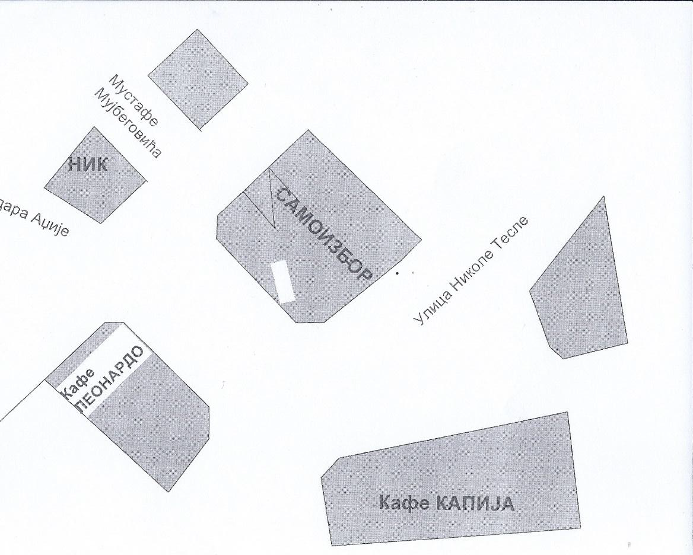
ЦЕ

Slide 54
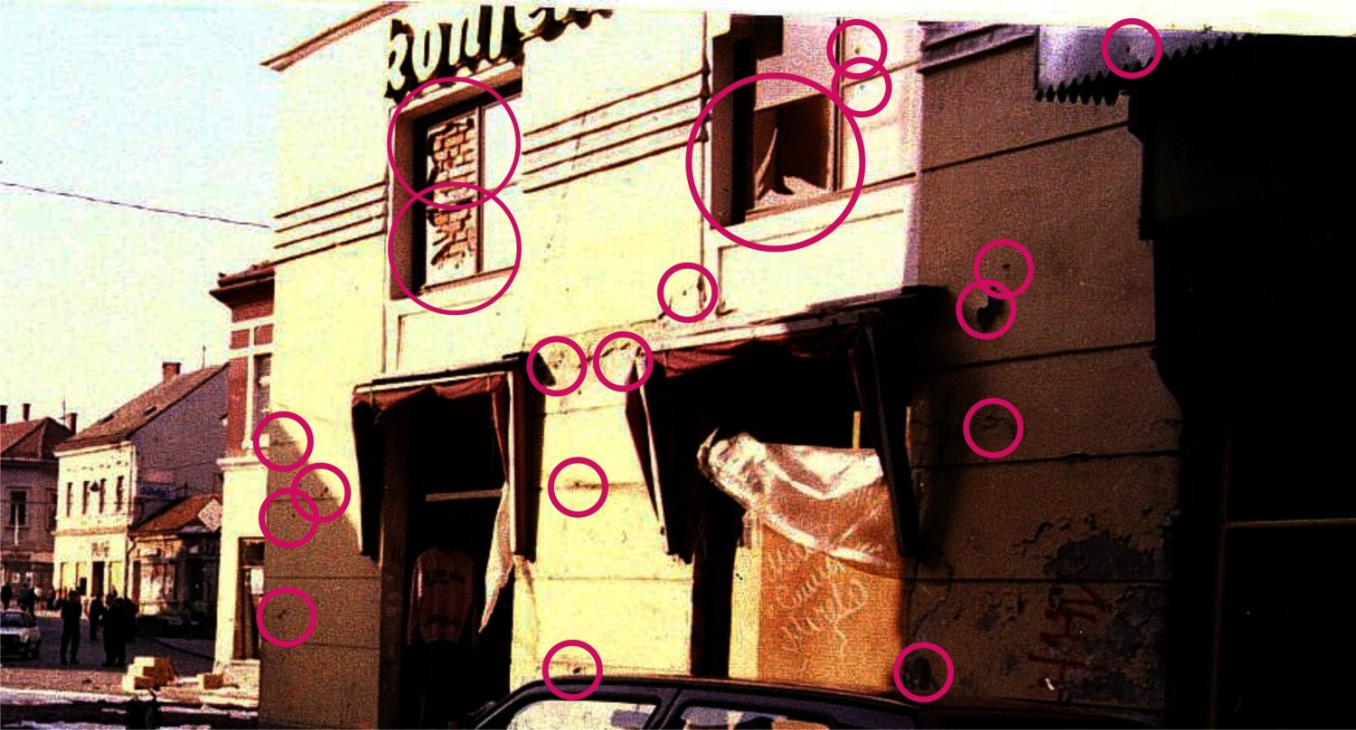

Slide 55
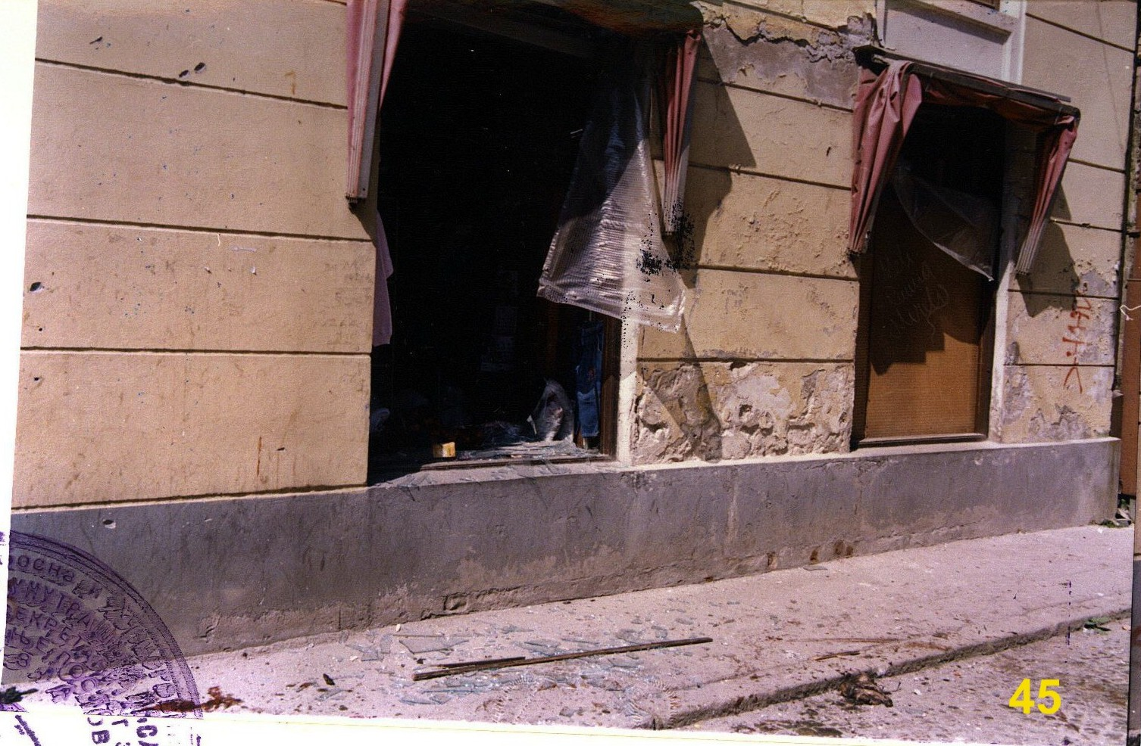

Slide 56
ЦЕ

Slide 57
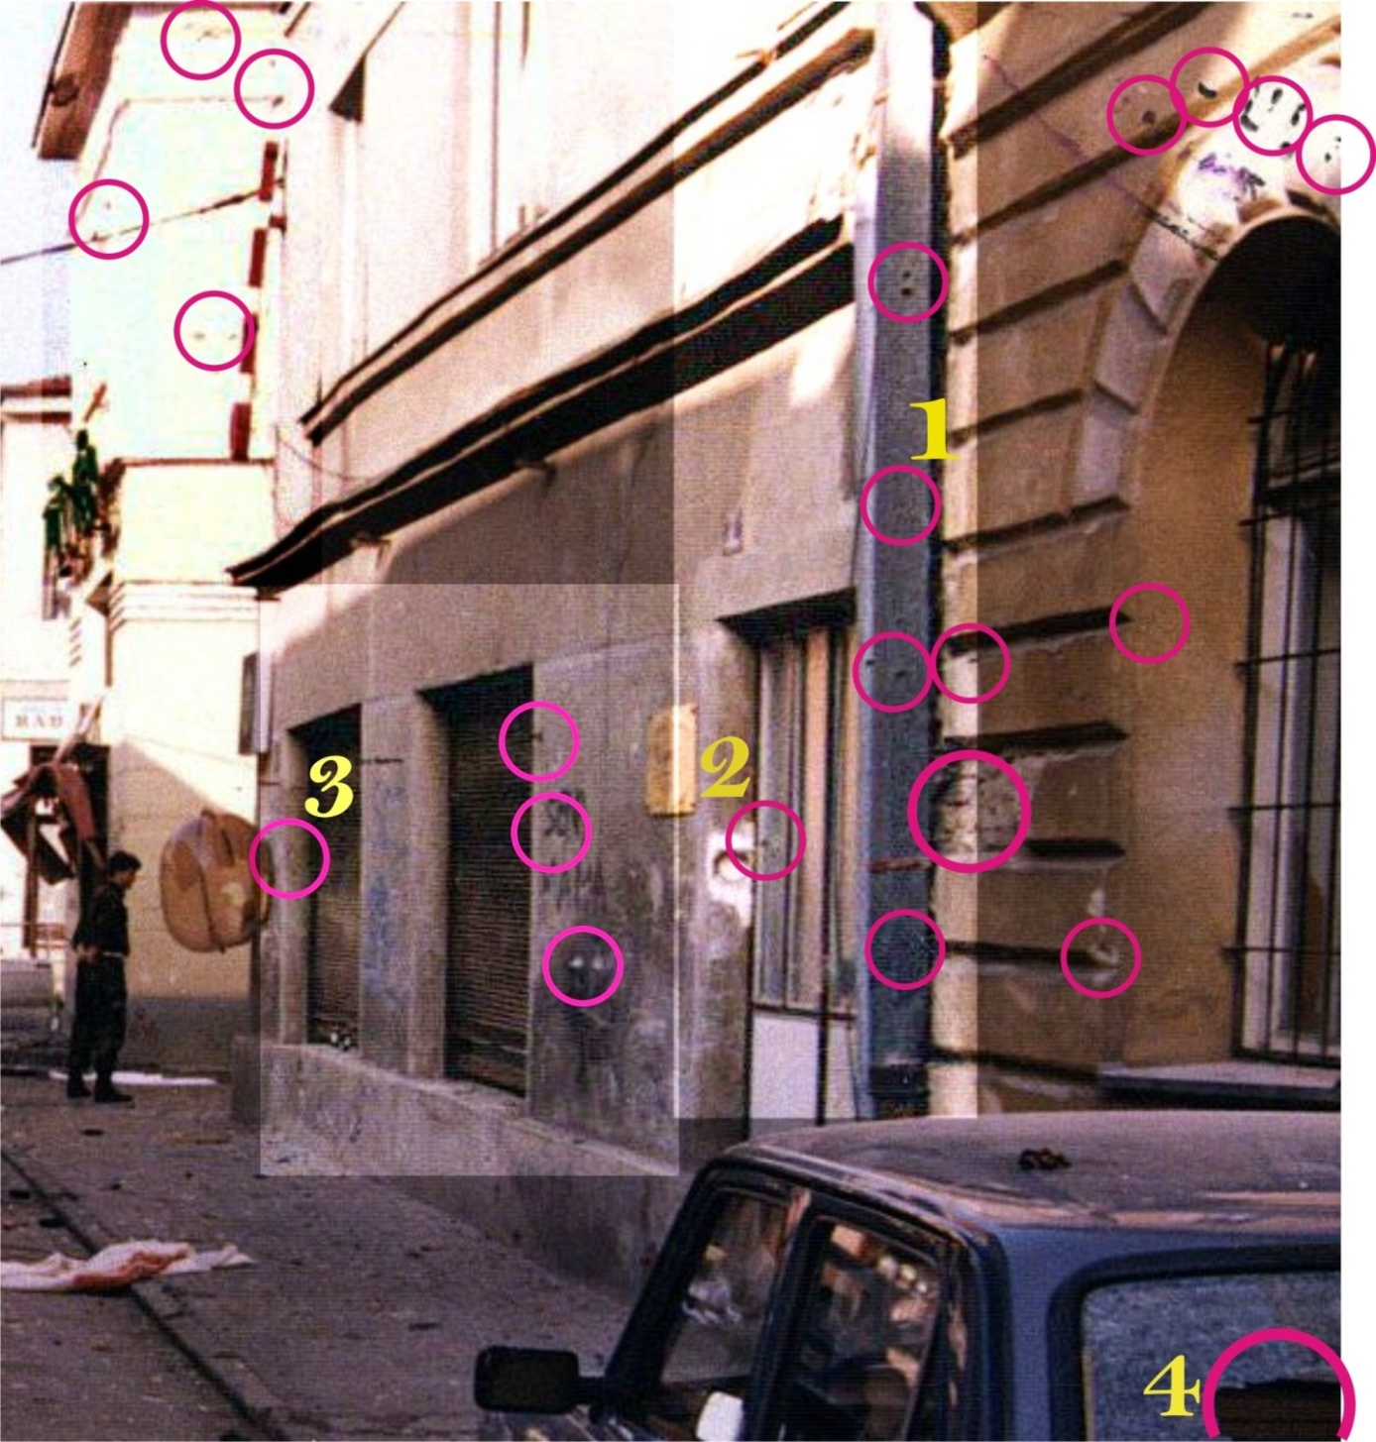

Slide 58
ЦЕ

Slide 59
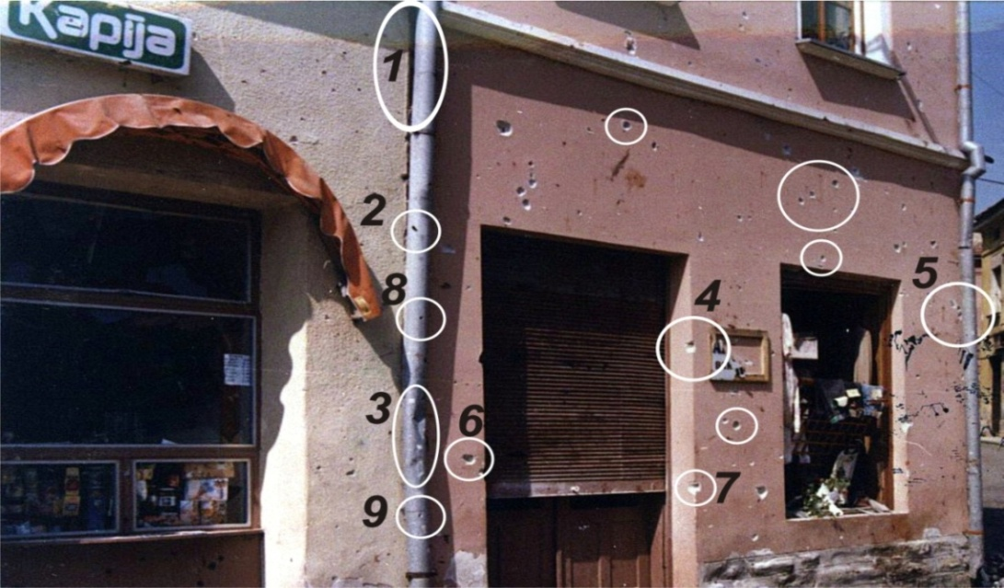
: Зид је погођен великим бројем фрагмената који не могу доћи од пројектила експлодираног испред зграде продавнице НИК.

Slide 61
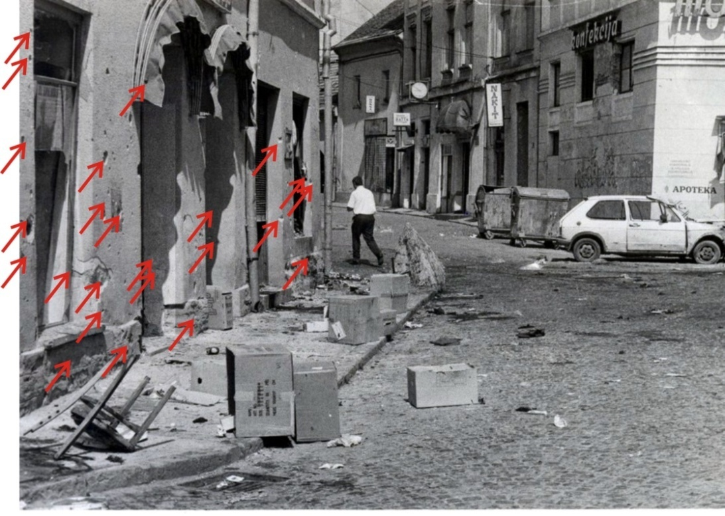

Slide 62
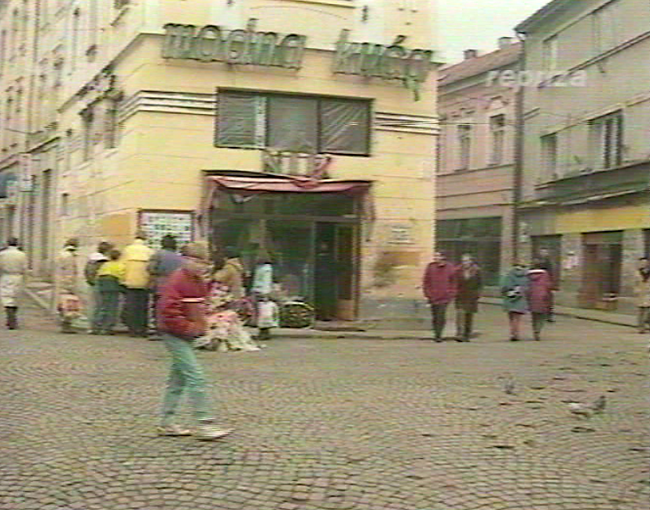

Slide 63
ШТА СУ ПОКАЗАЛИ ОПИТИ? ШТЕТЕ НА ЗГРАДАМА

Slide 64
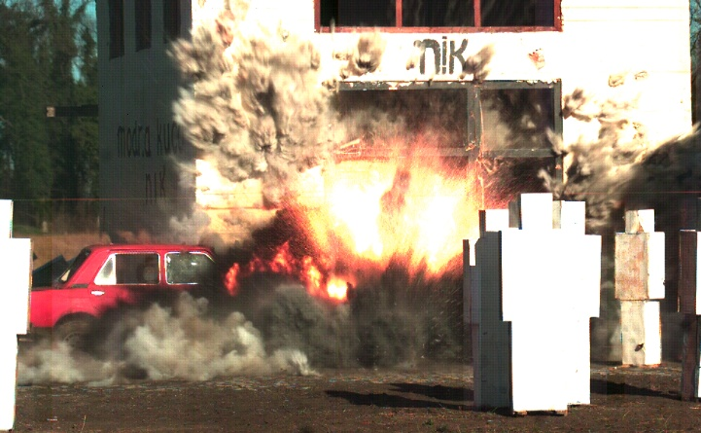

Slide 65
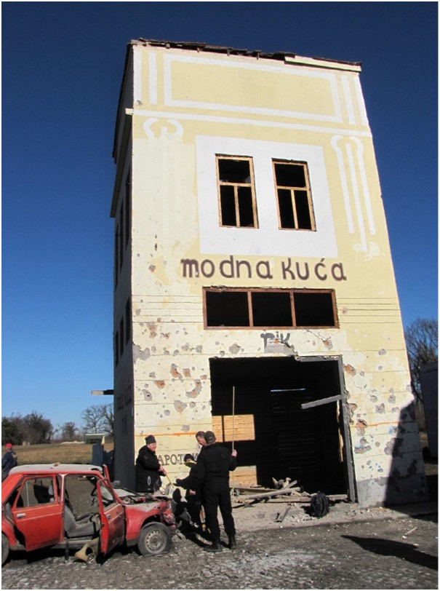

Slide 66
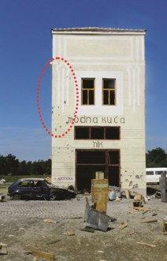
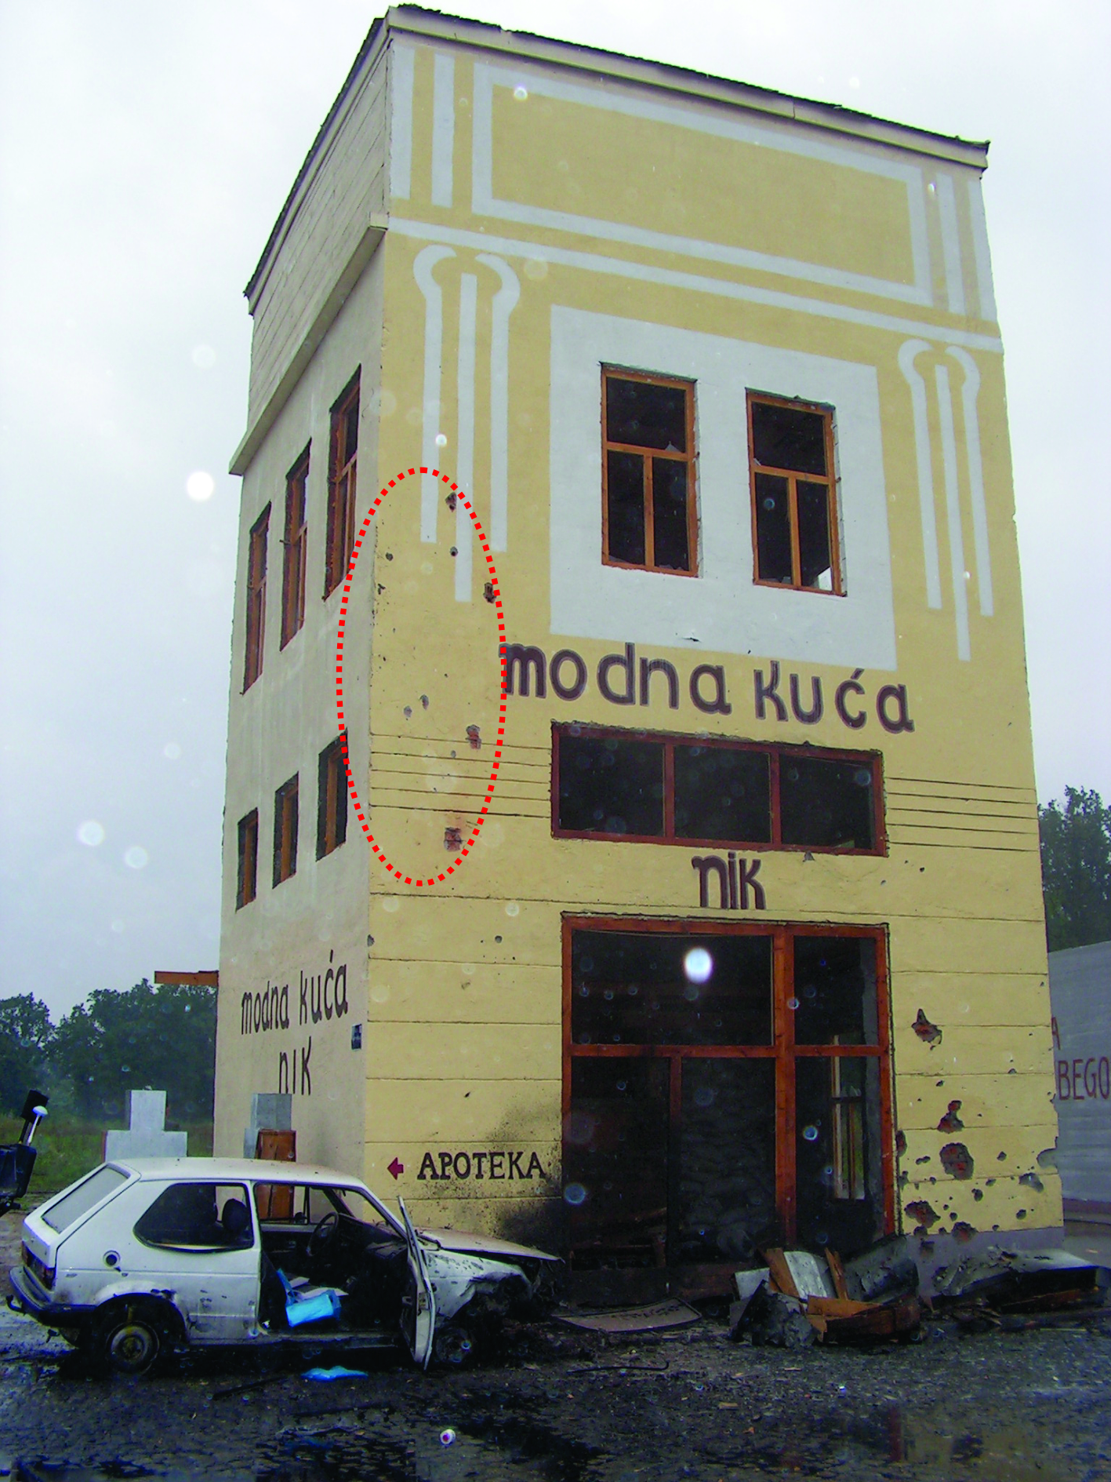

Slide 67
А КАКО ЈЕ БИЛО 25.05. 1995?
(судска фотоархива)

Slide 68
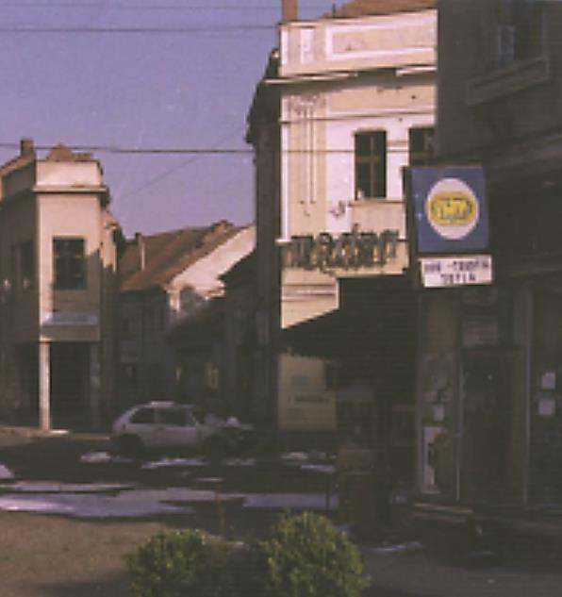

Slide 70
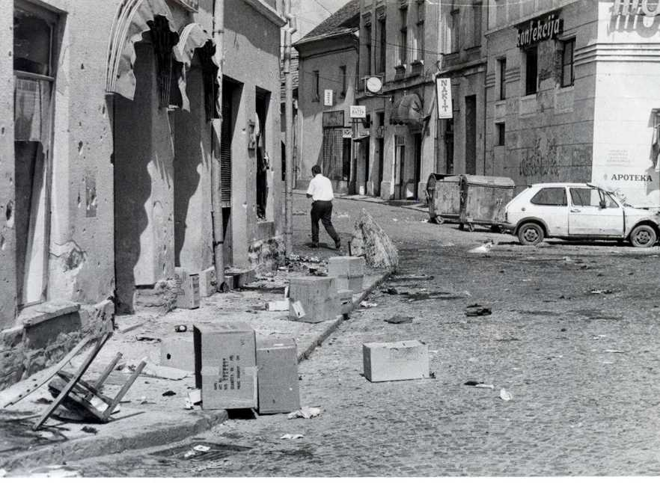

Slide 71
ОПЕТ ЕКСПЕРИМЕНТИ

Slide 72
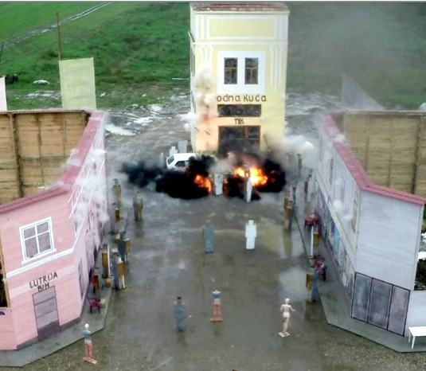

Slide 73
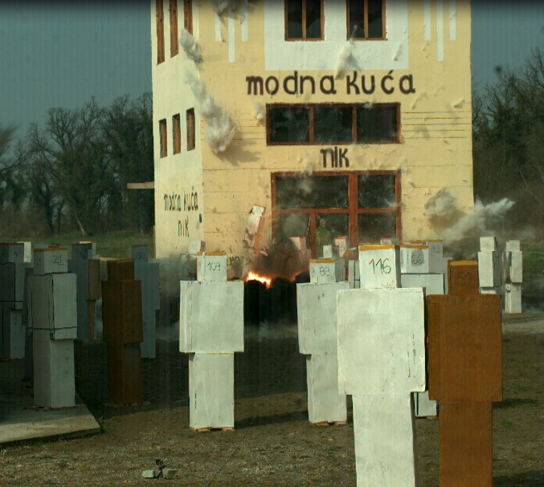

Slide 74
НАИЗМЕНИЧНА ПОРЕЂЕЊА

Slide 75
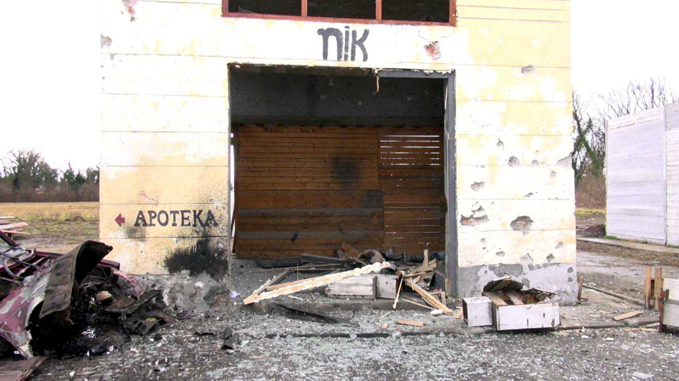

Slide 76
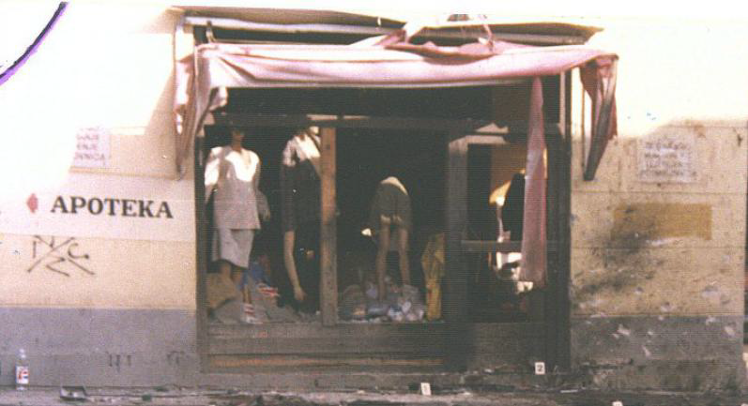

Slide 77
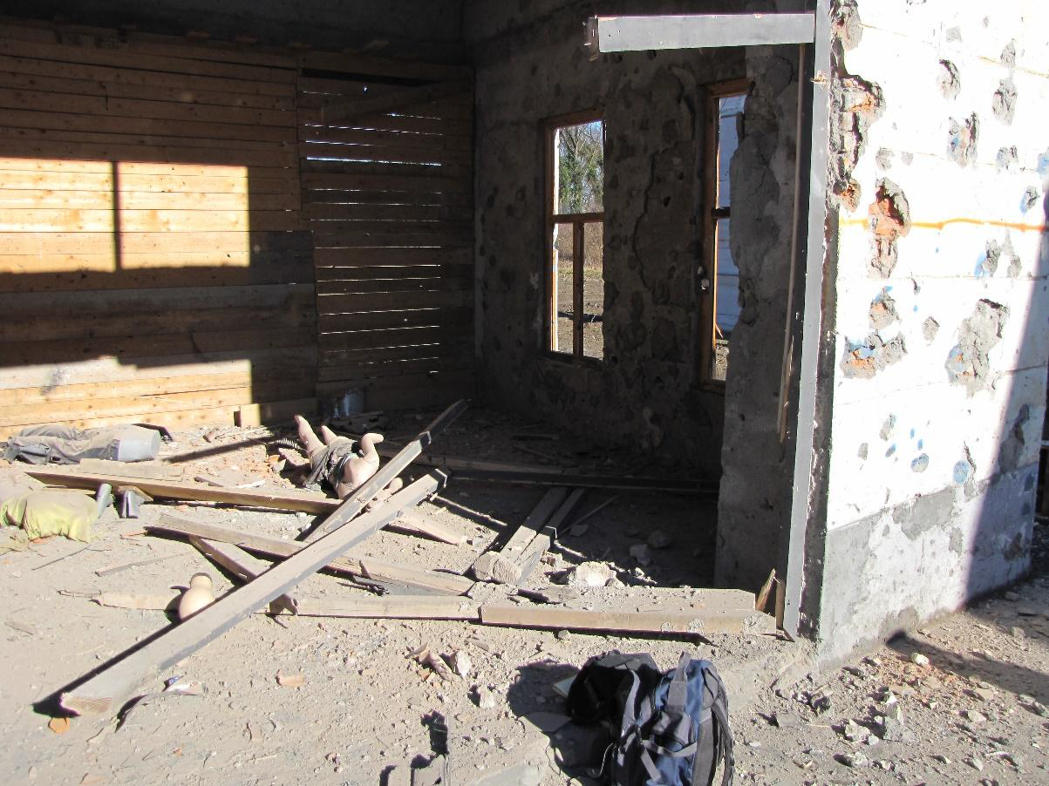

Slide 79
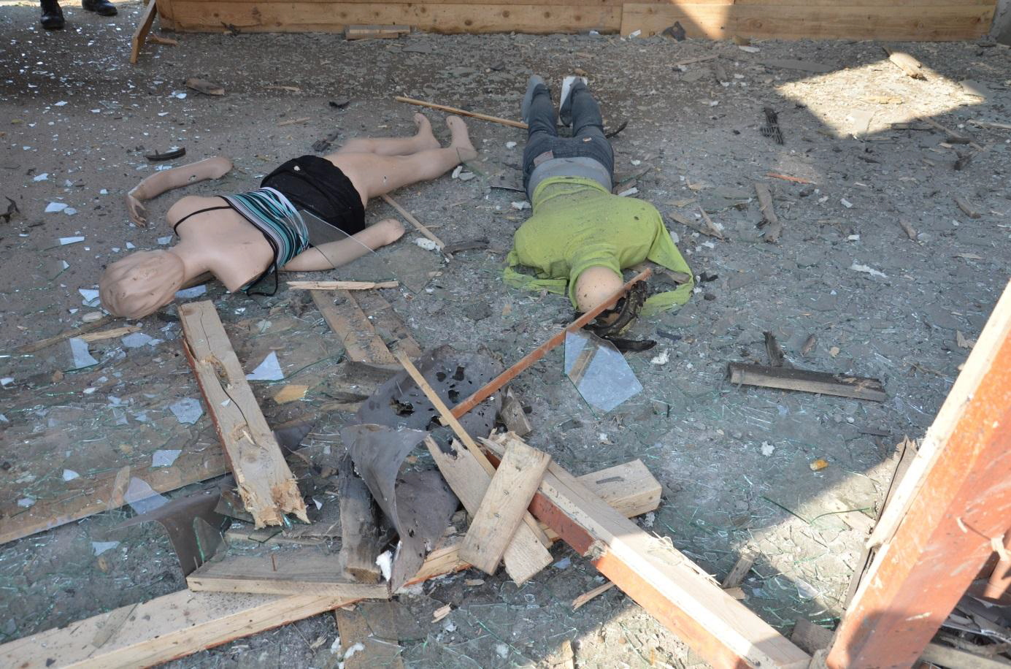

Slide 82
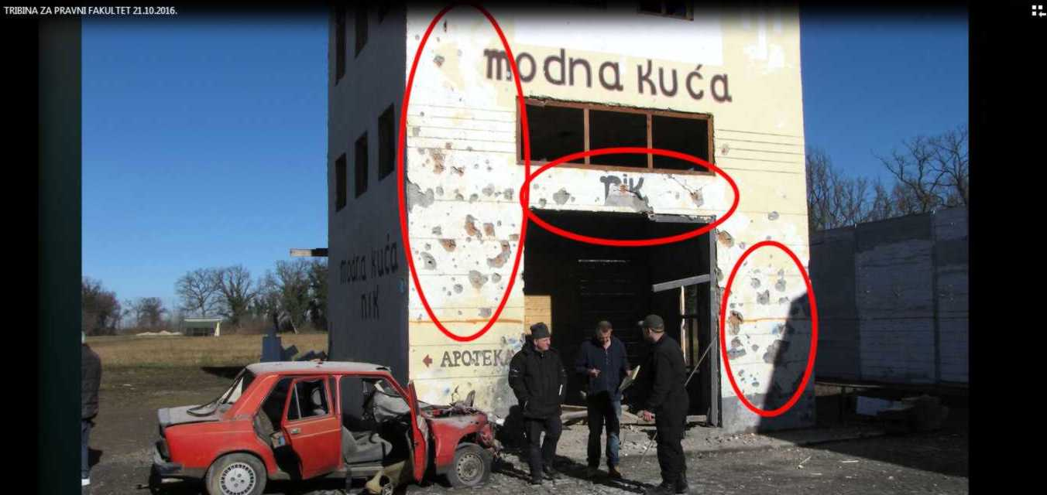

Slide 83
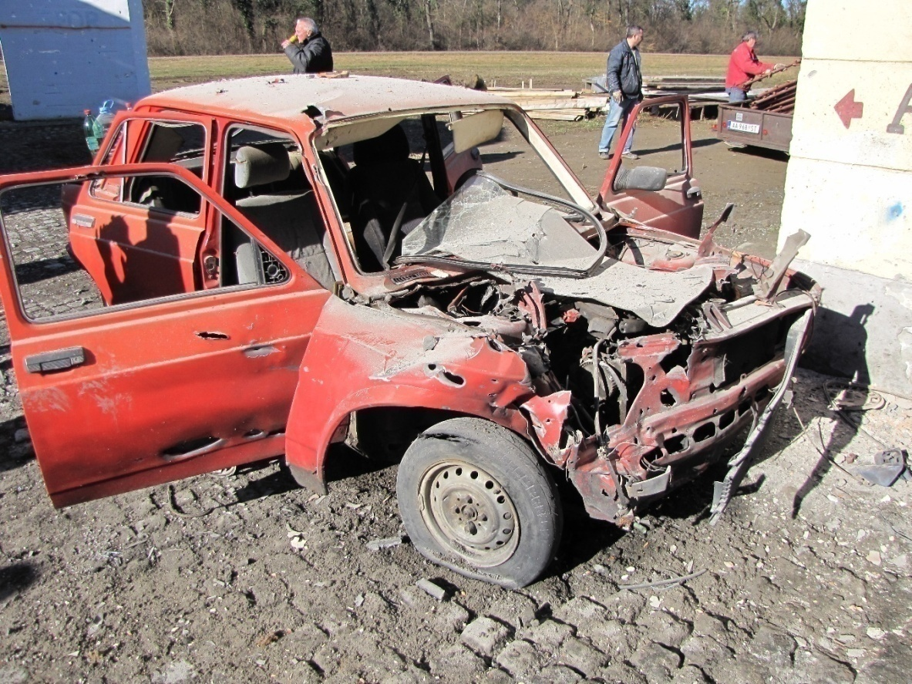

Slide 86
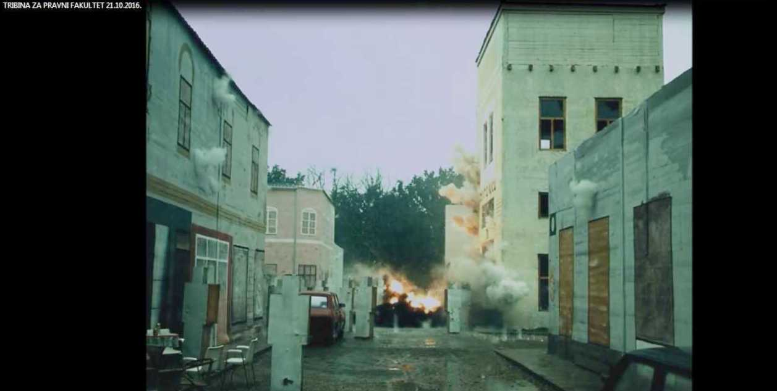

Slide 89
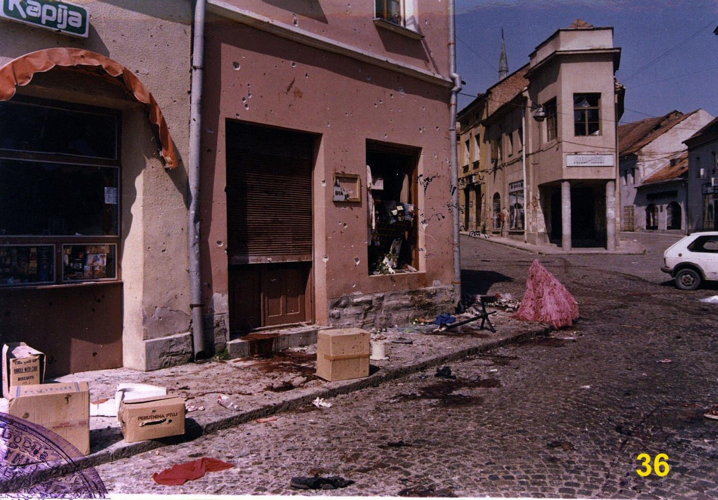

Slide 92
Слика 2. Поглед на простор испред продавнице Капија након 3 експлозије пројектила 130мм- без значајних дефеката у приземљу (издужени дефекти се могу видети на зидовима на првом спрату)

Slide 95
ЦЕ

Slide 105
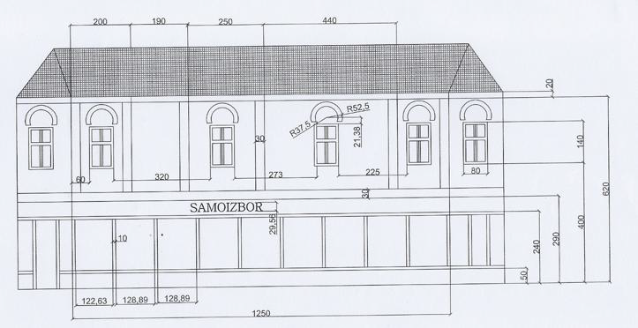

Slide 106
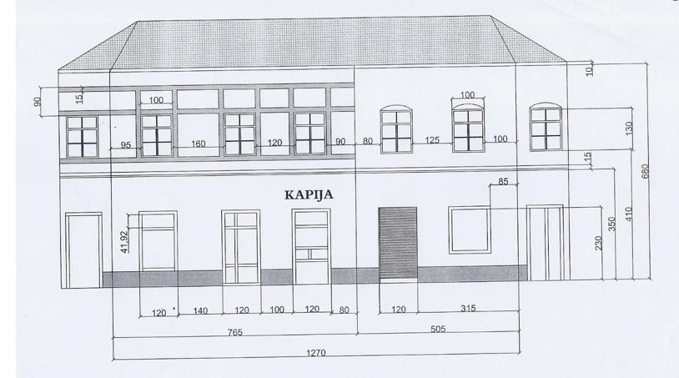

Slide 107
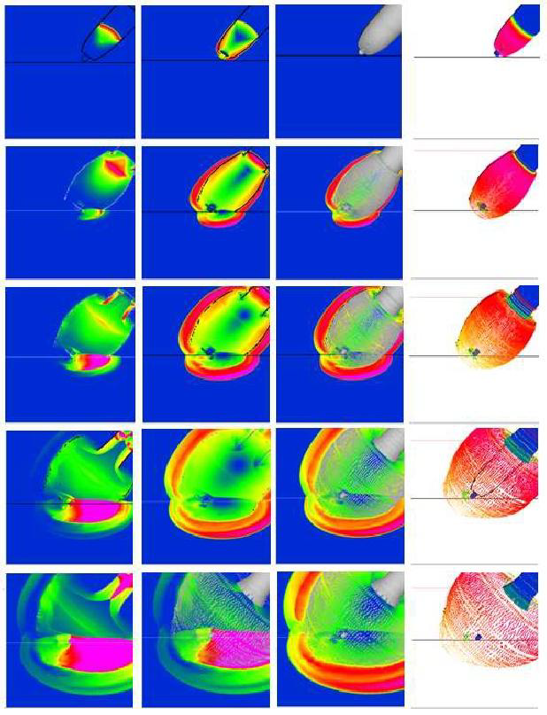

Slide 110
Илустрација број 1.
Фрагментационо ширење при падном углу од 30⁰

Slide 112
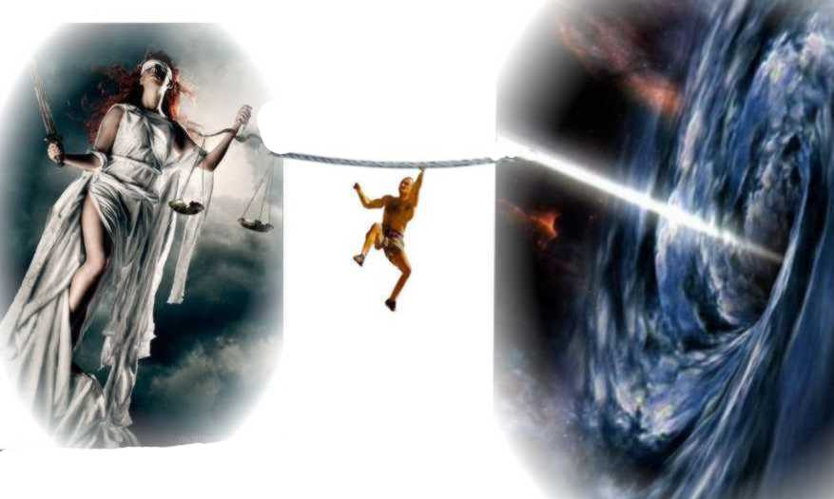

Slide 113
Zlo je privlaчno i bliжe je љudskoj prirodi. Za dobro i љubav treba izrasti, treba se pomuчiti” .
Меша Селимовић

Slide 117
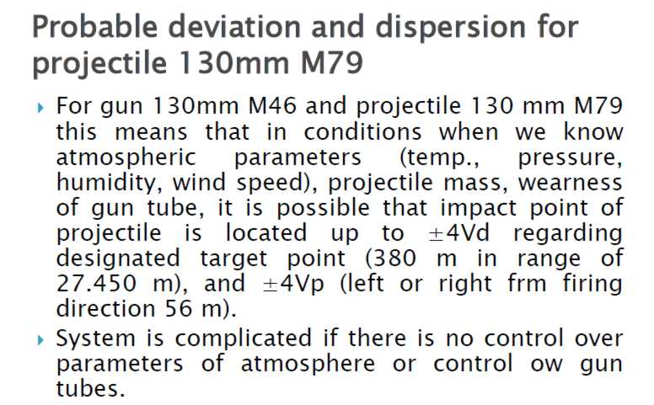

Slide 118
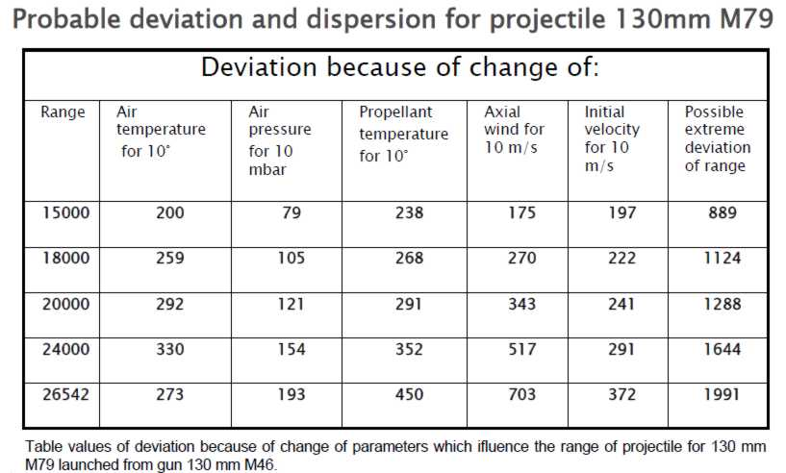

Slide 119
ДВОСТРУКИ ФАЛСИФИКАТ НА ИСТОЈ СТРАНИЦИ
Упореди осветљено
Упоредити са Таблицама гађања

Slide 122
Страна бр. 68. експертизе др. Зечевића

Slide 123
Страна 68. експертизе проф. др. Зечевића

Slide 124
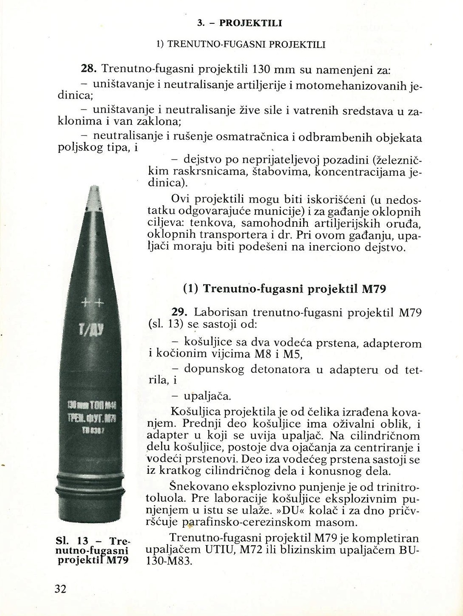

Slide 125
Страна 105. web фајла
Страна 68. анализе

Slide 128
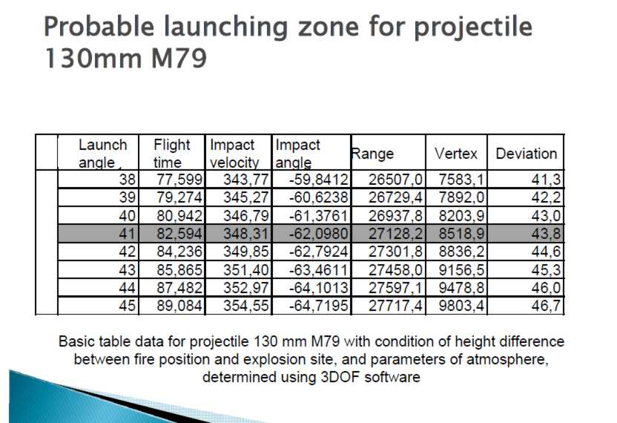

Slide 129
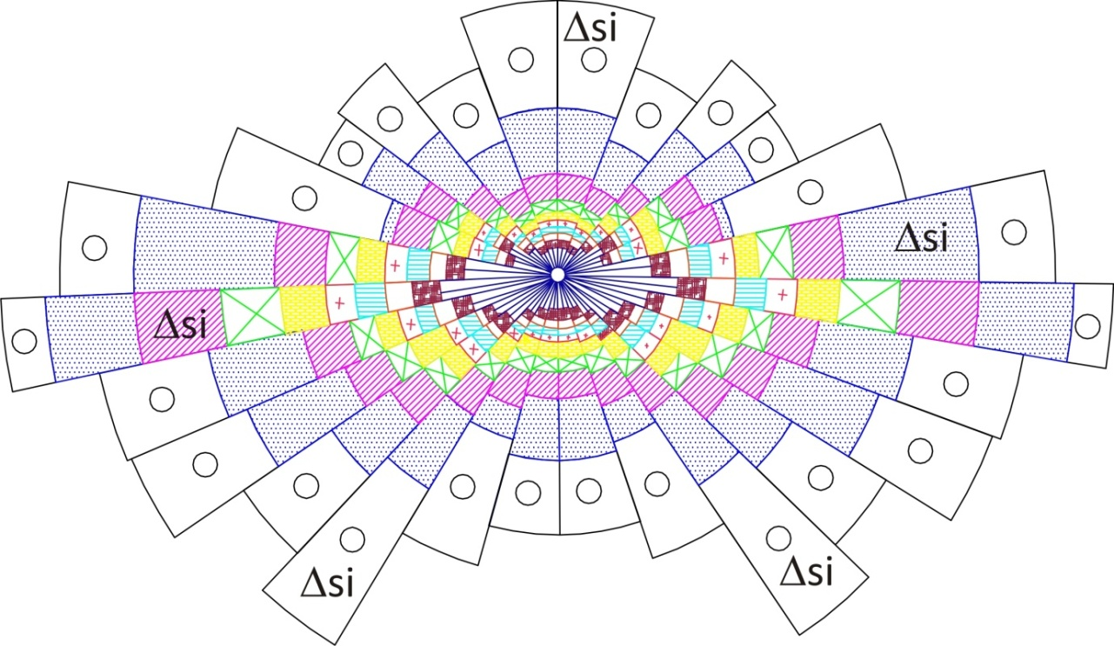
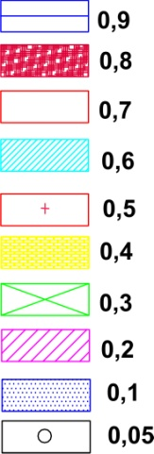

Slide 130
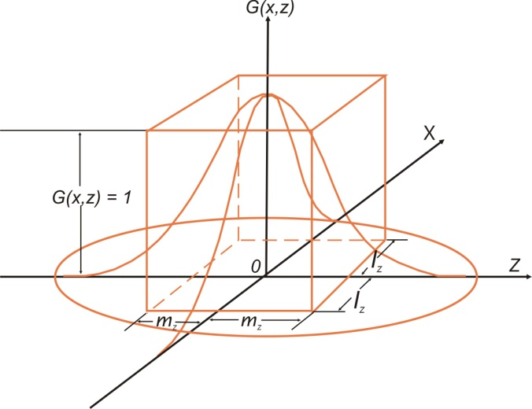

Slide 137
Илустрација бр. 3.а. – Трагови повлачења возила на тлу оивичени су испрекиданом плавом линијом, трагови цурења уља испрекиданом црвеном, као и кратер од експлозије. Померање аутомобила унапред показује да је кратер могао бити само испред или испод возила, овисно о томе колико се то возило помери унапред, а возило није могло да буде на тротоару пре експлозије!

Slide 138
Вештак тужилаштва га није лично видео али се не обазире на недвосмислене скице полицијских органа и фотографије утврђених на лицу места (записник о увиђају са лица места са припрадајућим фото-документацијом и осталим доказима), већ на основу непроверених података манипулише кратером да би одредио и смер долета пројектила.
На питање судије како то да број избачених коцки из калдрме знатно премаша волумен кратера, проф. др. Зечевић одговара-цитат:
„Глед’те, ја сам то посматрао и нема одговора и то из једног разлога- морамо посматрати да је приступ мјесту догађаја настао тек после санирања повриједа људи и уклањања 71 мртвог тијела.
Мис’им, можете да замислите хаос који је наступио: ово је могао неко да носи, разноси, удара, бјежанија, војска долазила... То више нико жив не може да потврди такво стање.
Значи, није ово фотографија мјеста догађаја нећпосредно после експлозије, него наредног јутра- кад је свануло, када су се уклонили трагови тијела и тако даље, и приступило анализи. И не би Вам могао да кажем, било би непоштено с’ моје стране било какав одговор да дам.“
Накнадна експертска вештачења, за разлику од теоретских спекулација проф. др. Зечевића, у маниру добро исказаном у горњем одговору, експериментално су доказала дијаметрално супротно, указујући на нестручно и непрофесионално
првобитно предметно вештачење проф. др. Зечевића.

Slide 140
Слика 6.2.5 Рег. таблице Републике Српске, 1992.-1998.
Слика 6.2.4 рег. табл. СФРЈ за Тузлу до 1992
Слика 6.2.7 Прелазне рег. табл. на територији под контролом Армије БиХ, уведене током од 1992. до 1994.
Слика 6.2.6 Прелазне рег. табл. на територији под контролом Армије БиХ, уведене током 1994.
Слика 6.2.8 Прелазне рег. таблицe, на теритирији Херцег Босне 1992.-1998.
Слика 6.2.9 Рег.таблице које се и даље примењују

